Slide 1


Slide 2

আজকের অনলাইন ক্লাসে সকলকে
স্বাগতম

Slide 3
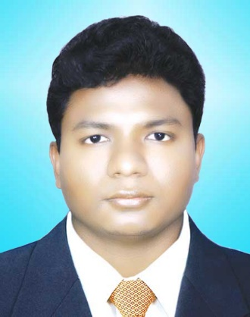
পরিচিতি
শিক্ষক পরিচিতি
মোঃ আরিফ হোসেন
সহকারী শিক্ষক (কম্পিউটার)
শিকারমঙ্গল মাধ্যমিক বিদ্যালয়
কালকিনি, মাদারীপুর।
পাঠ পরিচিতি
শ্রেণি: অষ্টম
বিষয়: তথ্য ও যোগাযোগ প্রযুক্তি
অধ্যায়: প্রথম
পাঠ ১- তথ্য ও যোগাযোগ প্রযুক্তির গুরুত্ব
পাঠ ২- কর্মসৃজন ও কর্মপ্রাপ্তিতে তথ্য ও যোগাযোগ প্রযুক্তি (আংশিক) তারিখঃ ২৩/১০/২০২০

Slide 4
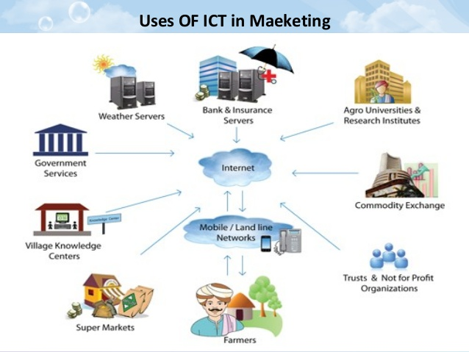

চিত্রে তোমরা কী দেখছ?

Slide 5
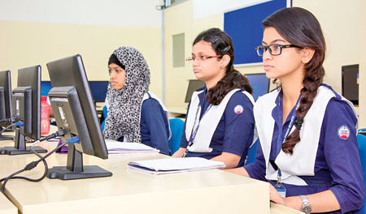
চিত্রটি দ্বারা তোমরা কী বোঝ?

Slide 6
শিখনফল
এই পাঠ শেষে আমরা-
ইন্টারনেটের কিছু ব্যবহারের উল্লেখ করতে পারব।
সংযুক্তিই উৎপাদনশীলতা কী ব্যাখ্যা করতে পারব।
তথ্যপ্রযুক্তির ব্যবহারের ফলে কীভাবে একজন কর্মী
দক্ষ হয়ে উঠে তা বর্ণনা করতে পারব।

Slide 7


মোবাইল ব্যাংকিং-এর মাধ্যমে যেকোনো স্থান থেকে টাকা
লেনদেন করা যায়।
Notes:
ে

Slide 8
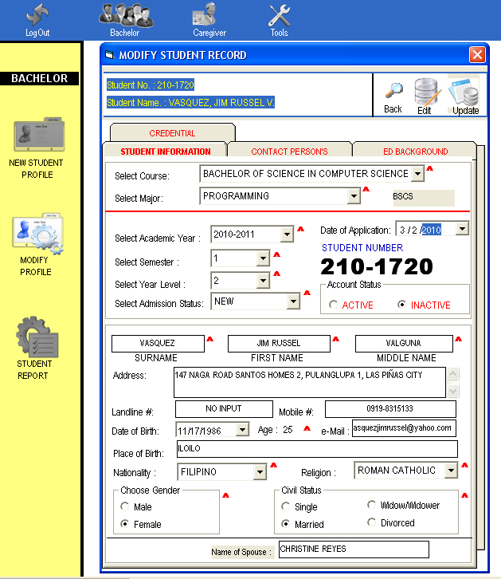
অনলাইনে বিভিন্ন ভর্তি পরীক্ষা এবং চাকুরীর
আবেদন করা যায়।

Slide 9
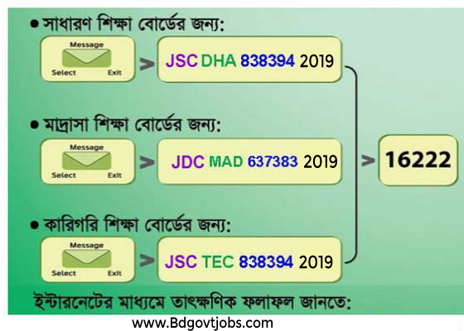
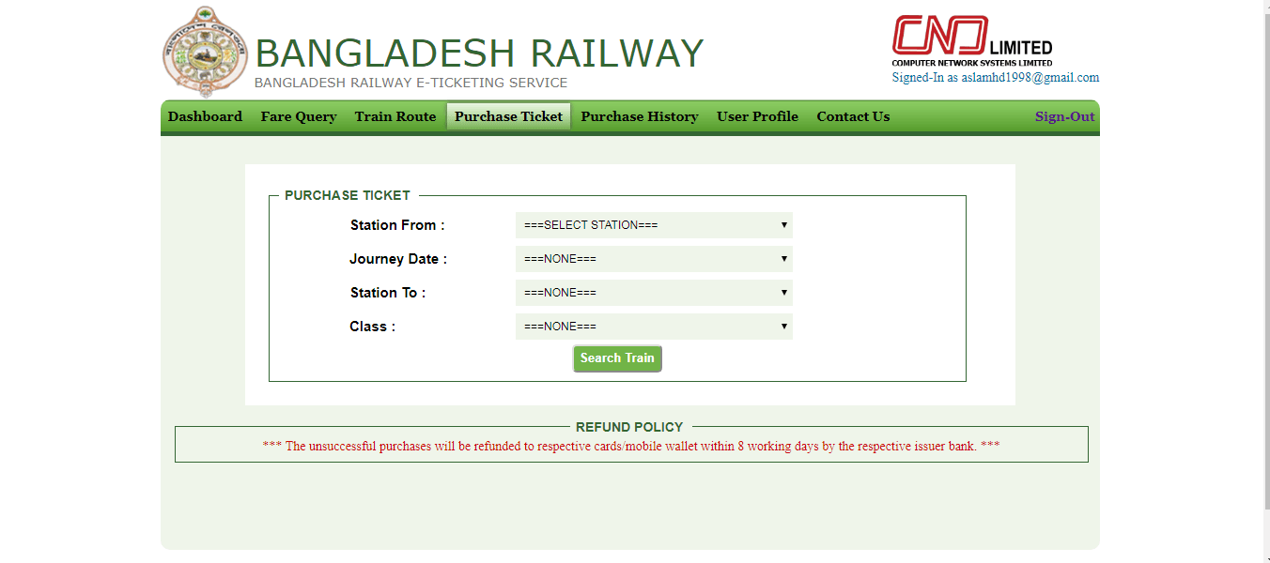
মোবাইলে পরীক্ষার ফলাফল জানা যায়।
অনলাইনে ট্রেনের টিকিট কাটা যায়।

Slide 10
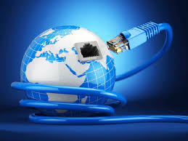
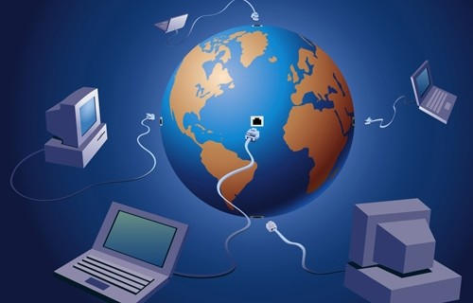
ধারণা করা হয়েছিল পৃথিবীব্যাপী তথ্যপ্রযুক্তির বিকাশের ফলে কাজের পরিমান কমে যাবে এবং বেকারত্ব বেড়ে যাবে। কিন্তু দেখা গেছে তথ্যপ্রযুক্তির বিকাশের কারণে কিছু পুরাতন কাজ বিলুপ্ত হলেও অসংখ্য নতুন কাজের সৃষ্টি হয়েছে। ইন্টারনেট সংযোগ বৃদ্ধির সাথে সাথে কর্মসংস্থানও দ্রুতহারে বৃদ্ধি পাচ্ছে। তাই বলা হয়- সংযুক্তিই উৎপাদনশীলতা।

Slide 11
তথ্যপ্রযুক্তি ব্যবহারের ফলে একজন কর্মী কীভাবে অনেক বেশি দক্ষ হয়ে ওঠে
আমরা তার কিছু উদাহরণ দেখব।

Slide 12
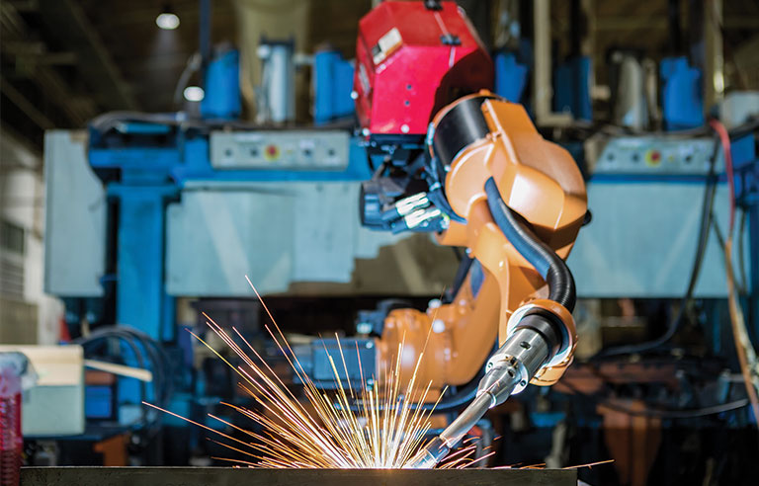
রোবটের মাধ্যমে ভারী ও
বিপদজনক কাজ করানো যায়।

Slide 13
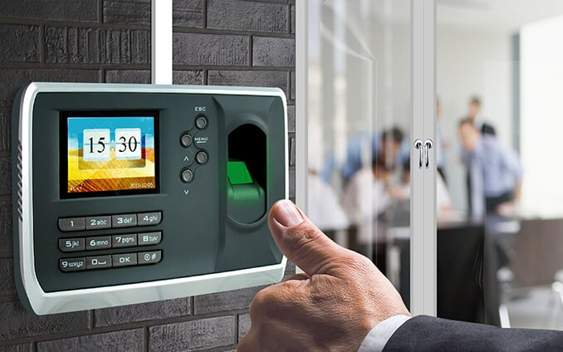
কর্মীদের উপস্থিতি, বেতন-ভাতা ইত্যাদির হিসাব সংক্রিয়ভাবে সফটওয়্যারের মাধ্যমে করা যায়।

Slide 14
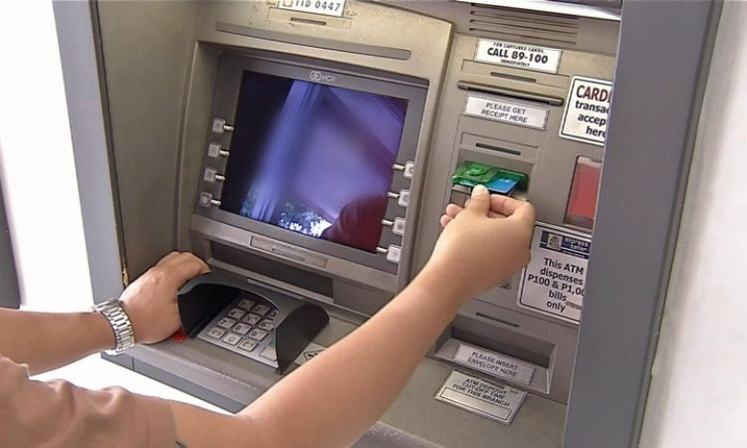
এটিএম এর মাধ্যমে যেকোন সময়
নগদ অর্থ তোলা যায়।

Slide 15
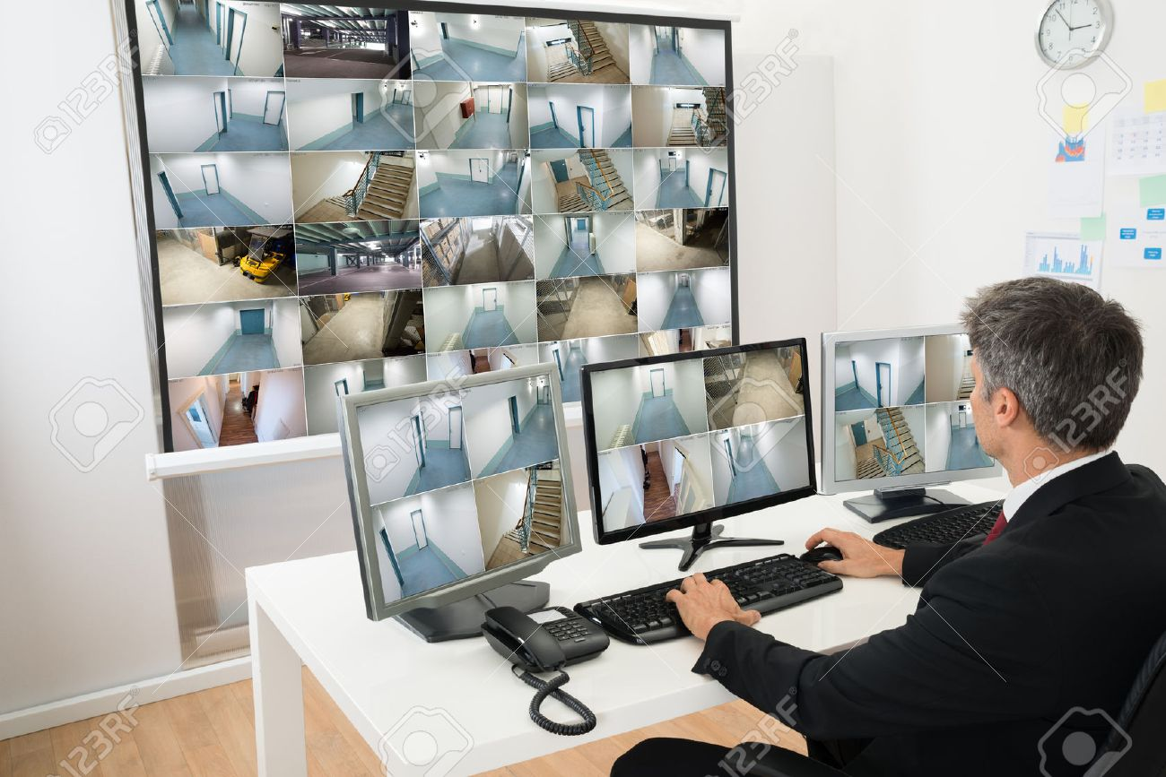
তথ্যপ্রযুক্তির মাধ্যমে বিভিন্ন বিষয় মনিটরিং করা সম্ভব

Slide 16

ধন্যবাদ সবাইকে

